Slide 1

Uma biblioteca de Realidade Aumentada para a plataforma iOS
Acadêmico – Paulo Cesar Meurer
Orientador – Dalton Solano dos Reis
Notes:
Boa Noite a todos
Meu nome é Paulo Cesar Meurer e irei apresentar o trabalho intitulado (...) desenvolvido por mim e orientado pelo professor Dalton Solano dos Reis.

Slide 2
Roteiro
Introdução
Fundamentação teórica
Desenvolvimento
Resultados e discussão
Conclusão / Extensão
Demonstração
Notes:
1 minuto.
Aqui temos o roteiro que será seguido durante a apresentação:
A introdução, onde será feita uma rápida contextualização deste trabalho.
A fundamentação teórica, onde serão vistos os principais conceitos e técnicas utilizadas, juntamente com uma visão geral sobre os trabalhos correlatos identificados durante a pesquisa.
O desenvolvimento, onde serão apresentados os requisitos, a especificação e a implementação da solução para o problema proposto, bem como as ferramentas utilizadas neste processo.
Os resultados obtidos com este trabalho.
A conclusão e sugestões para extensões e trabalhos correlatos a este.
E finalmente uma demonstração prática de uma aplicação desenvolvida utilizando a biblioteca criada.

Slide 3
Introdução
Objetivos do trabalho
Criar uma biblioteca de software que facilite a utilização dos recursos de câmera de vídeo, GPS, acelerômetro e bússola disponíveis na plataforma iOS, na criação de aplicações de RA
Criar uma camada de abstração que oculte detalhes da aquisição de imagens da câmera, do registro, do rastreamento, do ajuste visual dos objetos virtuais e da sobreposição das cenas do mundo real e virtual
Aplicar o conceito markerless tracking
Disponibilizar um aplicativo exemplo desenvolvido utilizando a biblioteca criada
Notes:
2 minutos.
O objetivo deste trabalho é criar uma biblioteca de software que facilite a utilização dos recursos de câmera de vídeo, GPS, acelerômetro e bússola disponíveis na plataforma iOS, permitindo que desenvolvedores criem aplicações de Realidade aumentada sem que seja necessário um conhecimento profundo de assuntos tal como computação gráfica e interface com o sistema operacional.
A biblioteca também torna transparente para o desenvolvedor, rotinas importantes na construção de uma aplicação de RA como a aquisição de imagens da câmera, do registro, do rastreamento, do ajuste visual dos objetos virtuais e da sobreposição das cenas do mundo real e virtual. O desenvolvedor preocupa-se apenas com a forma e a localização dos pontos de interesse.
O conceito markerless tracking de realidade aumentada não exige a adição prévia de marcadores no cenário. O registro dos objetos virtuais pode ser feito através de coordenadas geográficas, por exemplo.
RAios-sample.

Slide 4
Fundamentação teórica
Realidade aumentada
Realidade e virtualidade
Interatividade em tempo real
Registro de objetos virtuais
Ponto de interesse (POI)
Dispositivos
Dispositivos móveis
Notes:
2 minutos.
Mas o que é RA?
RA é definida como um meio de inserir informação sintética dentro de um ambiente real.
Informação sintética refere-se a um estímulo virtual dos sentidos. Pode ser a simulação de uma imagem, um toque, um som, um odor ou até mesmo um sabor.
No caso deste trabalho, este estímulo ocorre na forma de um objeto virtual inserido no campo de visão do usuário.
Apesar da definição de RA ser um tanto genérica, ela é importante para que possamos compreender a diferença entre RA e Realidade Virtual (RV)
Enquanto a RV imerge o usuário em um ambiente completamente artificial, a intenção da RA é manter o vínculo do usuário com a cena real, permitindo que ele a perceba normalmente, apenas acrescida de novas informações sintéticas.
Como então identificar um sistema de realidade aumentada?
Azuma descreve que para que um sistema seja considerado de RA o mesmo deve atender a 3 características básicas:
Combinar a Realidade com a virtualidade em um cenário real;
interatividade em tempo real;
O sistema deve ser capaz de criar uma ilusão convincente de realidade. Portanto, uma vez que você se move, o objeto virtual deve permanecer na posição original.
- Efetuar o registro do objetos virtuais em 3D;
Neste caso o registro refere-se ao alinhamento dos objetos virtuais com a cena real através de algum mecanismo de rastreamento;
Como então realizar o registro dos objetos virtuais?
A estratégia de registro utilizada foi através de coordenadas geográficas, onde cada objeto virtual é registrado em uma posição geográfica. Dessa maneira, se você sabe a sua localização, você sabe a distância e também se o objeto virtual deve ser mostrado. Nesse caso os objetos virtuais passam a ser chamados de pontos de interesse.
Existem alguns dispositivos utilizados na realidade aumentada, dentre eles estão os dispositivos móveis que permitem o uso em realidade aumentada através da câmera principalmente.

Slide 5
Fundamentação teórica
Plataforma iOS
Darwin
Arquitetura
Cocoa Touch
Media
Core Services
Core OS
Localização e sensores
Câmera
OpenGL ES 1.1
Notes:
Aqui temos algumas informações sobre a plataforma iOS.
O iOS é uma plataforma de software que abrange o sistema operacional e um conjunto de tecnologias que são utilizadas para executar aplicativos nativamente nos dispositivos móveis da empresa Apple, como o iPad, iPhone e iPod Touch
A estrutura do iOS herda muitas tecnologias da plataforma Mac OS 10. Estes componentes compartilhados entre as duas plataformas são conhecidos coletivamente como Darwin.
Em seu nível mais alto, porém, o iOS possui um conjunto de tecnologias que age como um intermediário entre o hardware e os aplicativos que aparecem na tela. A implementação destas tecnologias pode ser vista como um conjunto de quatro camadas: Cocoa Touch, Media, Core Services e Core OS. A abstração fornecida por estas camadas faz com que as aplicações dificilmente comuniquem-se diretamente com o hardware, permitindo que funcionem de forma consistente mesmo em dispositivos com recursos de hardware diferentes.
Localização e sensores:
A obtenção da localização e dos dados do sensor da bússola são feitos através do framework Core Location, disponibilizado na camada Core Services.
Também nesta camada é disponível a obtenção dos dados do acelerômetro (Core Motion)
Camera
Os dados da câmera são obtidos através do framework AV Foundation, disponibilizado na camada Media.
A camada cocoa touch oferece os serviços para as entradas baseadas em toque e os reconhecedores de gestos
O OpenGL ES é uma versão simplificada do OpenGL que elimina algumas, com a finalidade de fornecer uma API reduzida para uso em dispositivos embarcados como os smartphones.

Slide 6
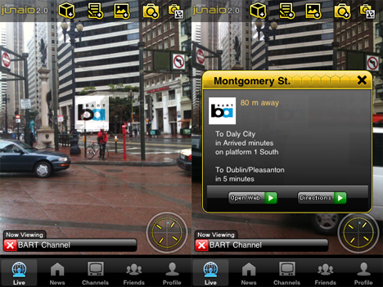
Fundamentação teórica
Trabalhos correlatos
Junaio
Notes:
3 minutos.
Dentro dos trabalhos correlatos identificados durante a pesquisa temos o Junaio.
O Junaio é um framework aberto que para a criação de aplicações de realidade aumentada, que permite a renderização de objetos 3D e registro dos pontos de interesse utilizando marcadores e coordenadas GPS.
Além da exibição de informação dos pontos de interesse, o Junaio permite a reprodução de áudio e vídeo e consulta do mapa.
Recentemente uma nova versão do junaio permite o reconhecimento de imagens e de códigos de barras.

Slide 7
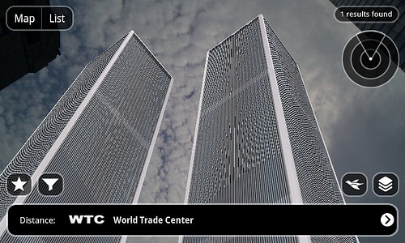
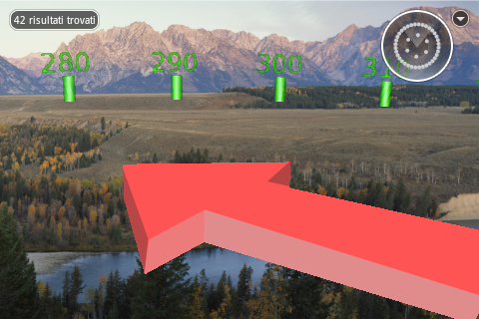
Fundamentação teórica
Trabalhos correlatos
Layar
Notes:
Layar também é um framework que permite o desenvolvimento de aplicativos com realidade aumentada através de um servidor próprio.
Os aplicativos criados com o Layar utilizam GPS, bússola e câmera para identificar o ambiente e mostrar, em tempo real, informação digital no campo de visão do usuário através do seu dispositivo móvel.

Slide 8
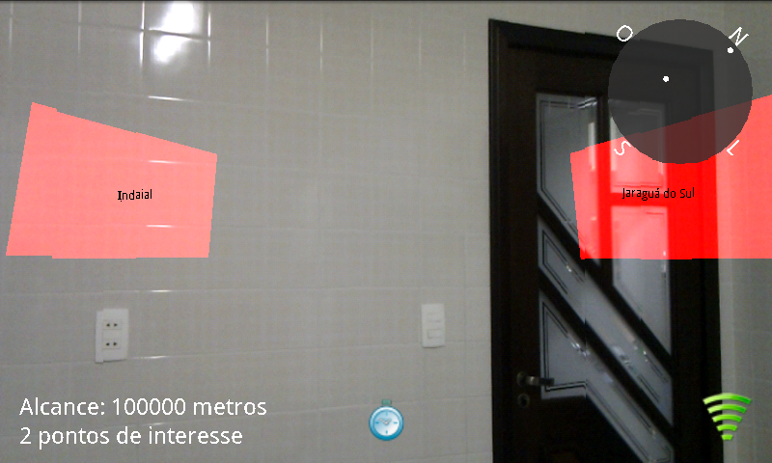
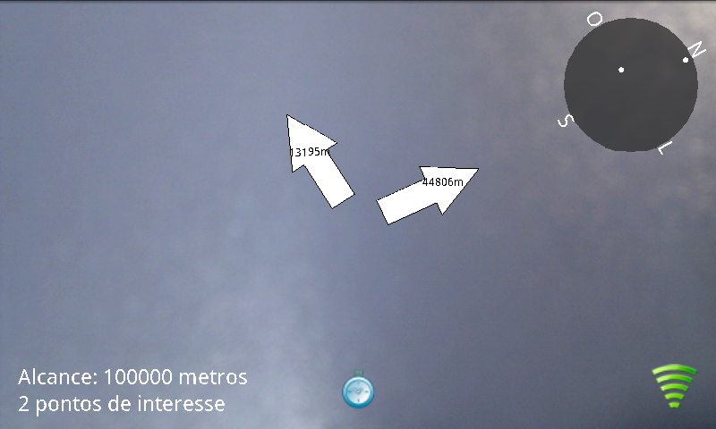
Fundamentação teórica
Trabalhos correlatos
FURB Realidade Aumentada
Notes:
FURB Realidade Aumentada é um aplicativo acadêmico desenvolvido na FURB para a plataforma Android .

Slide 9
Desenvolvimento
Requisitos
Permitir visualizar o ambiente real através da câmera do dispositivo (RF)
Sobrepor ao ambiente real, objetos virtuais em 2D (RF)
Utilizar o multitoque para visualizar detalhes dos objetos virtuais (RF)
Utilizar o conceito markerless tracking para registro dos objetos virtuais através de coordenada geográfica(RF)
Notes:
Deve chegar aqui com 8 minutos.
2 minutos.
Agora que temos uma visão geral do que é a RA e da plataforma iOS, vamos ao desenvolvimento da biblioteca.
Aqui temos os principais requisitos identificados para o projeto.

Slide 10
Desenvolvimento
Requisitos
Utilizar o acelerômetro para rastrear a direção que o usuário está visualizando com o dispositivo (RNF)
Ser implementado usando a plataforma iOS (RNF)

Slide 11
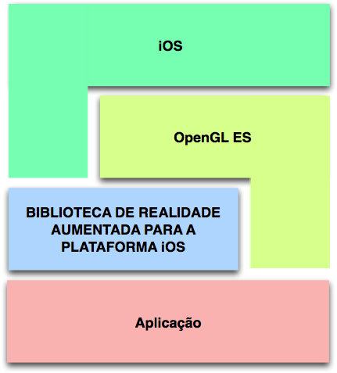
Desenvolvimento
Especificação
Visão da biblioteca
Notes:
Deve chegar aqui com no máximo 10 minutos.
8 minutos.
A especificação da biblioteca foi desenvolvida seguindo a análise orientada a objetos, utilizando a notação da UML em conjunto com a ferramenta Enterprise Architect 6.
Aqui temos uma visão geral da biblioteca.
A biblioteca foi desenvolvida como uma camada intermediária que se localiza entre a aplicação e o OpenGL ES.
Apesar de a biblioteca disponibilizar rotinas para o desenvolvimento da aplicação, ainda é possível que o desenvolvedor acesse diretamente o OpenGL ES.
Além do OpenGL ES, a biblioteca também utiliza outros frameworks disponibilizados pelo iOS, como o UIKit que possibilita capturar os toques na tela, o Core Motion que permite a manipulação dos dados provenientes do acelerômetro, o Core Location para a manipulação dos dados recebidos do GPS e o AV Foundation para acessar e manipular a câmera do dispositivo.

Slide 12
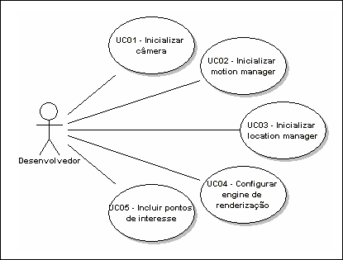
Desenvolvimento
Especificação
Notes:
Aqui temos o diagrama de casos de uso da biblioteca, onde foi identificado como sendo o principal ator o Desenvolvedor, que irá utilizar os recursos disponibilizados.
O desenvolvedor pode interagir de 5 maneiras diferentes com a biblioteca.
1 – Inicializar a câmera, onde o desenvolvedor configura e inicializa a captura de vídeo efetuada pela aplicação;
2- Inicializar o Motion Manager, que o processo de configuração e inicialização da captura dos dados do acelerômetro pela aplicação;
3 – Inicializa Locarion Manager, que é o processo de configuração e inicialização da captura dos dados do GPS e da bússola pela aplicação;
4 – Configurar engine de renderização, que é o processo de configuração do motor de renderização dos objetos virtuais;
onde é possível configurar o raio de disposição e a distância em que os objetos serão desenhados na tela
5- Incluir pontos de interesse, onde o desenvolvedor cadastra os pontos de interesse que serão exibidos pela aplicação;

Slide 13
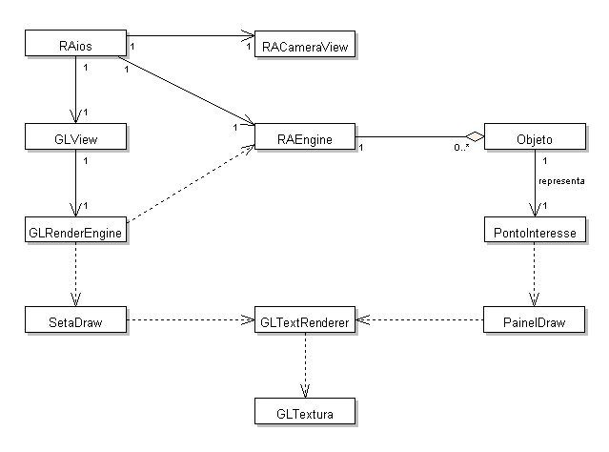
Desenvolvimento
Principais classes
Notes:
Aqui temos o diagrama de classes da biblioteca.
A classe Raios foi criada para agir como uma interface de acesso a todas as funcionalidades da biblioteca
A classe RACameraView é responsável pela exibição das imagens capturadas pela câmera do dispositivo
A classe RAEngine é a principal classe deste trabalho. Possui a responsabilidade de executar todos os cálculos da aplicação, estabelecendo o posicionamento em relação ao observador, de cada objeto virtual que será exibido na tela do dispositivo.
A classe RAEngine possui uma lista de objetos
A classe Objeto guarda todas as informações relativas a um objeto virtual a ser desenhado pelo motor de renderização, como se o objeto está visível, a distância entre o objeto e o dispositivo, o ângulo do objeto em relação ao dispositivo e a posição do objeto no espaço 3D
A classe PontoInteresse representa a localização do objeto virtual no mundo real. Ela os valores da coordenada geográfica que se encontra o ponto de interesse e sua descrição;
A classe GLView é onde os objetos virtuais são renderizados. Esta classe é responsável pela criação do contexto de renderização e pelo controle do loop de animação.
A classe GLRenderEngine tem por objetivo centralizar todas as chamadas às funções do OpenGL ES. Ela é responsável por criar a cena contendo os objetos de RAEngine e que será desenhada pela GLView.
As classes GLTExtura e GLTextRenderer são responsáveis pelo desenho de texto, já que o OpenGL ES não possui essa funcionalidade nativamente.

Slide 14
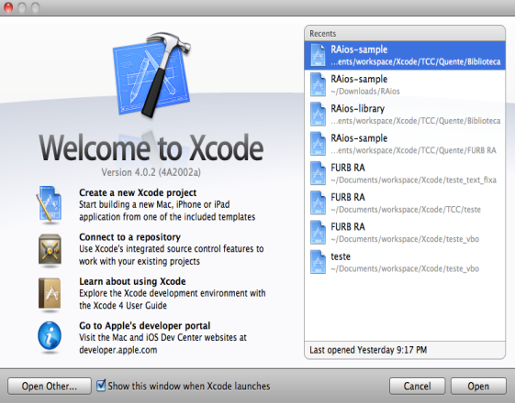
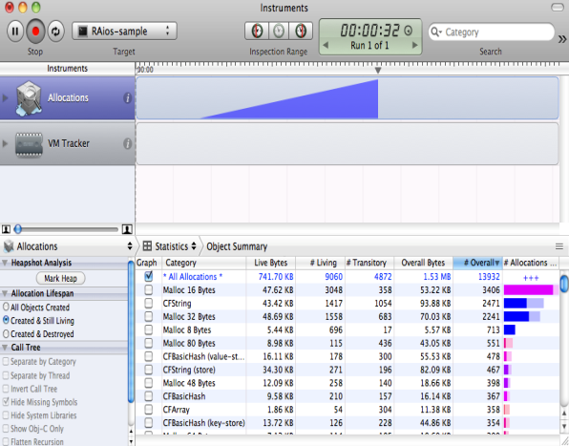
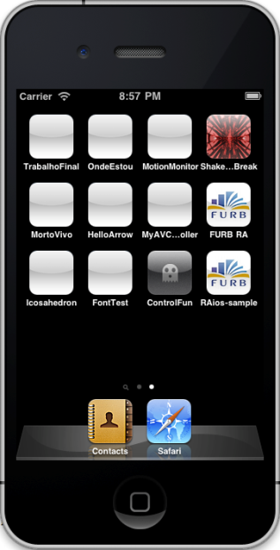
Desenvolvimento
Técnicas e ferramentas utilizadas
Objective-C
Xcode
Instruments
iPhone 4
Notes:
2 minutos.
A linguagem de programação utilizada foi o Objective-C, que é uma linguagem derivada do C e acrescida de algumas capacidades do Smalltalk.
O ambiente de desenvolvimento utilizado foi o Xcode, que é disponibilizado pela Apple. Ele é um ambiente de desenvolvimento muito simples de utilizar e é integrado um recurso para construção de interfaces gráficas e um compilador que além de construir a aplicação
O instruments é uma ferramenta que ajuda a rastrear os gargalos de desempenho dos aplicativos. Ele coleta dados como disco, memória e uso da CPU em tempo real a partir de um iPhone conectado.
Os dados coletados são apresentados graficamente como faixas ao longo do tempo, possibilitando identificar as áreas problemáticas.
NSZombies, OPenGL ES Profiler

Slide 15
Desenvolvimento
GLView
Cria o contexto para renderização do OpenGL ES
Sincroniza o desenho à taxa de atualização da tela
Não faz cálculos
Sensível ao toque
Notes:
Vamos analisar alguns aspectos do código da biblioteca.
Toda renderização no iOS deve ocorrer dentro de uma view.
A classe GLView é responsável por criar o contexto de renderização do OpenGL ES. Este contexto de renderização é um objeto da classe EAGLContext, que é a implementação do iOS para um contexto de renderização de acordo com a especificação do OpenGL ES.
Este contexto deve ser inicializado e definido como o contexto atual antes que a aplicação possa efetuar chamadas às funções do OpenGL ES

Slide 16
Desenvolvimento
GLView
// cria o contexto de renderização e especifica qual versão do OpenGl vai ser utilizada
m_context = [[EAGLContext alloc]initWithAPI:kEAGLRenderingAPIOpenGLES1];
// seta o contexto EAGL como corrente. Isto significa que qualquer chamada ao OpenGL nesta Thread vai ser amarrada a este contexto
if(!m_context || ![EAGLContext setCurrentContext:m_context]){
[self release];
return nil;
}
// cria o loop de animação
m_displayLink = [CADisplayLink displayLinkWithTarget:selfselector:@selector(drawView:)];
m_displayLink.frameInterval = 1;
[m_displayLink addToRunLoop:[NSRunLoop currentRunLoop]forMode:NSDefaultRunLoopMode];
Notes:
Conforme APLLE INC (2011c), a melhor maneira de criar um loop de animação é através de um objeto da classe CADisplayLink, ao invés de implementar um modelo de renderização sob demanda.
Um display link é um objeto de Core Animation que sincroniza o desenho com a taxa de atualização da tela do dispositivo. Isto permite uma atualização suave para o conteúdo da tela sem a impressão que os objetos estão tremendo.

Slide 17
Desenvolvimento
Engine
Obtém valores do acelerômetro e da bússola
Obtém coordenadas geográficas do dispositivo
Calcula os pontos de interesse
Distância em metros
X, Y, Z e ângulo da seta e do objeto virtual
Atualizado pelas funções de callback dos sensores

Slide 18
Desenvolvimento
Engine
// Guarda seno e conseno do ângulo.
double anguloSin = sin(rAngulo);
double anguloCos = cos(rAngulo);
// Guarda o ângulo pois vai usar na seta e no objeto.
obj->m_glAngulo = rAngulo * 180 / M_PI;
// Guarda a posição da seta no gl.
obj->m_glSetaX = (float) (glDiametroCamera * anguloSin);
obj->m_glSetaY = (float) (glDiametroCamera * anguloCos);
obj->m_glSetaZ = -8.0f;
// Guarda a posção do objeto no gl.
obj->m_glObjetoX = (float) (m_distanciaObjetoCamera * anguloSin);
obj->m_glObjetoY = (float) (m_distanciaObjetoCamera * anguloCos);
obj->m_glObjetoZ = -3.0f;

Slide 19
Desenvolvimento
RenderEngine
// desenha os pontos de interesse
for (Objeto* obj in objects) {
// verifica se o ponto está visivel
if (obj->m_foraTela)
continue;
//(...)
// alinha o ângulo e a posição para desenhar o objeto
glTranslatef(obj->m_glObjetoX, obj->m_glObjetoY, obj->m_glObjetoZ);
glRotatef(90.0, 1.0f, 0.0f, 0.0f);
glRotatef(-obj->m_glAngulo, 0.0f, 1.0f, 0.0f);
[obj onDraw];
//(...)
}

Slide 20
Desenvolvimento
Operacionalidade da biblioteca
// Inicializa a engine
m_RAios = [[RAios alloc]init];
[m_RAios arInit:self.view]; // Inicializa a biblioteca
[m_RAios arVideoCapStart]; // inicia a captura de vídeo
[m_RAios arMotionStart]; // inicia a captura de movimento
[m_RAios arLocationStart]; // inicia a captura das coordenadas GPS
// adiciona um ponto de interesse
PontoInteresse *shopping = [[PontoInteresse alloc]initWithDescricao:
@"Shopping" latitude:-26.919700 longitude:-49.069400];
[m_RAios arInsertObject:shopping];
[shopping release];
[m_RAios arDrawStart]; // inicia o desenho dos objetos
Notes:
Deve chegar aqui com no máximo 20 minutos.
4 minutos.

Slide 21
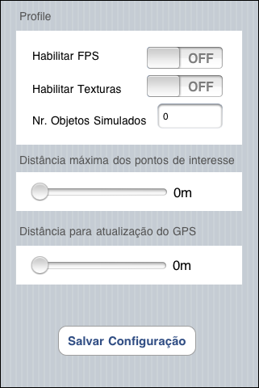

Desenvolvimento
Operacionalidade da aplicação

Slide 22
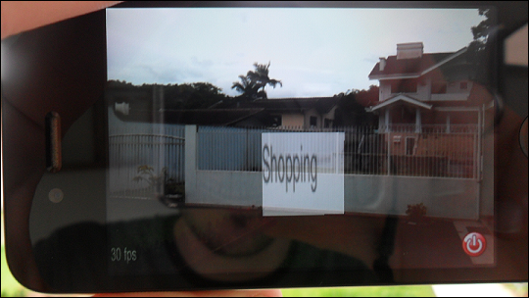
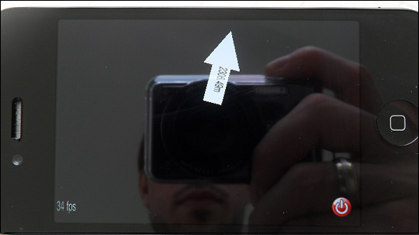
Desenvolvimento
Operacionalidade da aplicação

Slide 23
Resultados e discussão
Realidade aumentada
Realidade e virtualidade através da câmera e OpenGL ES
Registro dos objetos virtuais pela coordenada geográfica
Interatividade pela bússola e acelerômetro
OpenGL ES
Desenho de texto
Biblioteca
Êxito na criação de uma camada de abstração
Disponibilizada aplicação
Notes:
Aqui deve chegar com 24 minutos.
6 minutos para Resultados / conclusão / extensões
Os resultados obtidos pela biblioteca:

Slide 24
Resultados e discussão
Medições do FPS para conteúdo transparente
Array de vértices VBO
Quantidade de objetos | Média FPS sem transparência | Média FPS com transparência
1 | 60 | 40
300 | 60 | 40
600 | 52 | 40
900 | 36 | 35
1200 | 28 | 27
1500 | 23 | 22
1800 | 19 | 19
2100 | 17 | 16
2400 | 14 | 14
2700 | 13 | 12
3000 | 12 | 11
Quantidade de objetos | Média FPS sem transparência | Média FPS com transparência
1 | 60 | 40
300 | 60 | 40
600 | 58 | 40
900 | 43 | 39
1200 | 34 | 31
1500 | 27 | 26
1800 | 23 | 22
2100 | 20 | 19
2400 | 17 | 16
2700 | 16 | 15
3000 | 15 | 13
Notes:
Os resultados obtidos pela biblioteca também foram medidos através de testes de ordem de complexidade experimental da sua capacidade de renderizar cenas.
O primeiro conjunto de testes realizado visou medir a influência da renderização de conteúdo transparente na taxa de FPS da aplicação.
Segundo a APPLE, misturar o conteúdo desenhado pelo OpenGL ES com o conteúdo de outras views através da transparência acarreta em uma queda de desempenho grave.
Este cenário ocorre na aplicação quando os objetos virtuais são desenhados sobre o conteúdo proveniente da câmera do dispositivo.
Para avaliar esta situação, foram efetuadas medidas de FPS com e sem transparência e utilizando duas técnicas de desenho diferentes (array de vértices e VBO)
Pudemos constatar que o desenho de conteúdo transparente afeta o desempenho da aplicação apenas quando a taxa de FPS está acima de 40. Após isto a aplicação começa a apresentar resultados semelhantes.

Slide 25
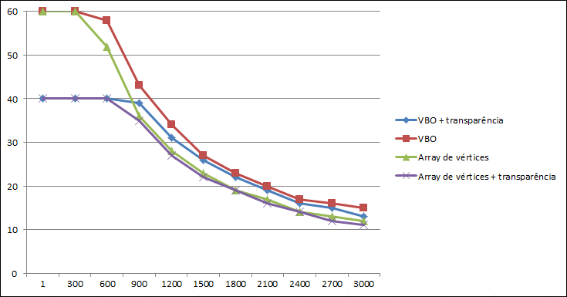
Resultados e discussão
Gráfico do impacto da transparência

Slide 26
Resultados e discussão
Medições do FPS para complexidade do objeto
Quantidade de objetos | Média FPS com 2 faces | Média FPS com 24 faces
1 | 40 | 40
300 | 40 | 26
600 | 40 | 16
900 | 35 | 11
1200 | 27 | 8
1500 | 22 | 7
1800 | 19 | 6
2100 | 16 | 5
2400 | 14 | 5
2700 | 12 | 4
3000 | 11 | 4

Slide 27
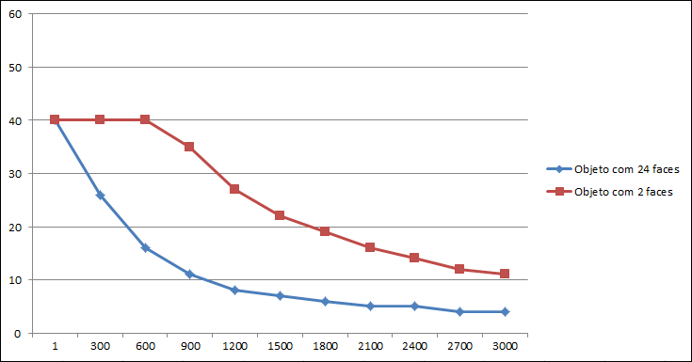
Resultados e discussão
Gráfico do desempenho para complexidade

Slide 28
Resultados e discussão
Medições do FPS para o desenho de texturas
Quantidade de objetos | Média FPS recriando a textura | Média FPS atualizando a textura | Média FPS com textura fixa
1 | 40 | 40 | 40
2 | 37 | 40 | 40
3 | 31 | 40 | 40
4 | 25 | 37 | 40
5 | 23 | 36 | 40
6 | 20 | 34 | 39
7 | 17 | 31 | 38
8 | 16 | 28 | 37
9 | 15 | 26 | 36
10 | 13 | 25 | 36

Slide 29
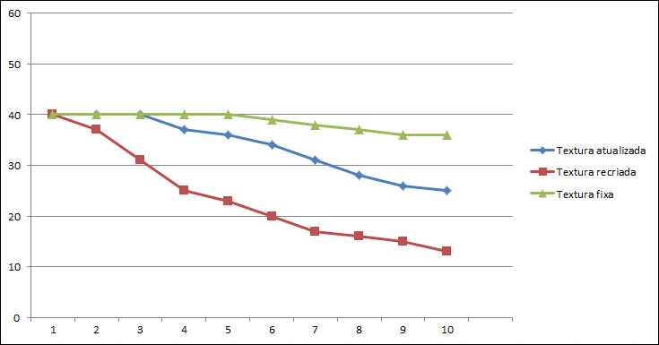
Resultados e discussão
Gráfico do desempenho para texturas

Slide 30
Conclusão
Biblioteca
Aplicação
Plataforma iOS
Xcode
Instruments
Simulador
Semelhança com os correlatos
Interface simples
Notes:
Este trabalho apresentou o projeto e desenvolvimento de uma biblioteca de realidade aumentada para a plataforma iOS. Foi desenvolvida uma camada de abstração que oculta os detalhes de implementação da aquisição de imagens da câmera, do registro, do rastreamento, do ajuste visual dos objetos virtuais e da sobreposição das cenas do mundo real e virtual utilizando os recursos de GPS, acelerômetro, bússola e câmera digital.
Os resultados finais foram satisfatórios, pois foi possível construir uma aplicação de realidade aumentada utilizando os recursos disponibilizados pela RAios-library. Se houver a necessidade de aprimorar o desempenho, poderia se ter optado em uma estrutura menos fundamentada na orientação a objetos. Outro ganho de desempenho pode ser obtido eliminando-se a utilização do fundo transparente na cena renderizada pelo OpenGL ES. Quanto a rotina de renderização de texturas, acredita-se em no mínimo outros dois caminhos que iriam melhorar o desempenho.
Quanto às tecnologias utilizadas, o ambiente de desenvolvimento Xcode mostrou-se eficiente e facilitou o desenvolvimento. Já o conjunto de recursos da ferramenta instruments foi de grande valia para a depuração da biblioteca.
Por fim, a biblioteca desenvolvida possui uma interface simples de utilizar e que permite a desenvolvedores sem conhecimento profundo da plataforma iOS desenvolverem aplicações que implementam o conceito de realidade aumentada.

Slide 31
Extensões
Desenhar objetos virtuais
VBO
Apenas objetos no campo de visão
OpenGL ES 2.0
glDrawArrays
Texturas
Atlas
Oclusão de objetos
Suporte à mudança de orientação

Slide 32
Extensões
Radar
Marcadores fixos
Aquisição de pontos de interesse
Giroscópio
Notes:
a utilização do giroscópio permitiria efetuar a translação dos objetos virtuais de forma mais suave, evitando grandes saltos de posição e a impressão de que o objeto está tremendo.

Slide 33
Demonstração
Demonstração prática
Notes:
Deve chegar aqui com no máximo 30 minutos.
Demonstração Prática da aplicação
Demonstração do vídeo da aplicação
Rodar vídeo do giroscópio

Slide 34

Obrigado

